Slide 1
4 класс « Множественное число существительных»
Выполнила
Петрова Лариса Николаевна
МКОУ Нечаевская ООШ
Гусь – Хрустальный район
Владимирская область

Slide 2
Основной способ образования множественного числа существительных
Прибавление к основе единственного числа окончания –s(es)
A cat - cats

Slide 3
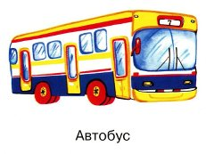
Чтение окончаний –s(es)
[ s ] | [ z ] | [ iz ]
Если слово заканчивается на глухую согласную a cat - cats | Если слово заканчивается на звонкую согласную или гласную a dog – dogs a potato - potatoes | Если слово заканчивается на -s, -ss, sh, x, ch a bus - buses a bench - benches

Slide 4
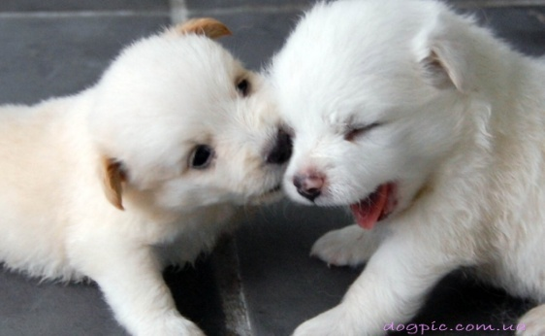
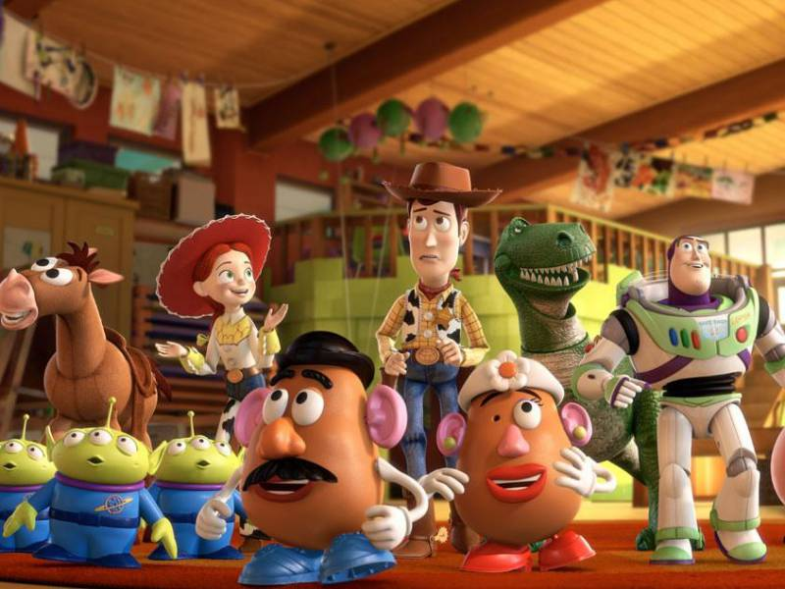
Существительные на -y
1) a puppy – puppies
2) a toy - toys

Slide 5
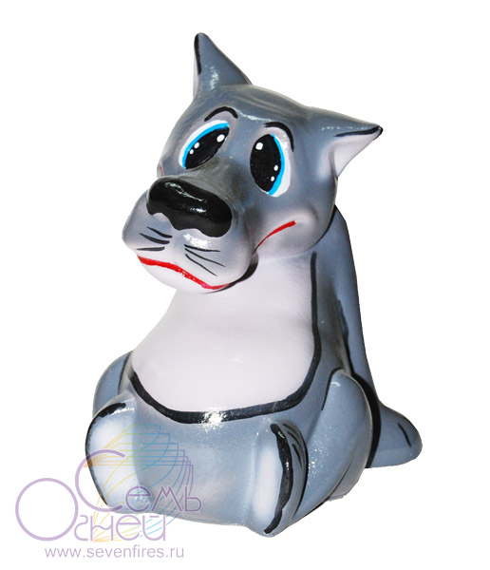
Существительные на - f
a wolf - wolves

Slide 6
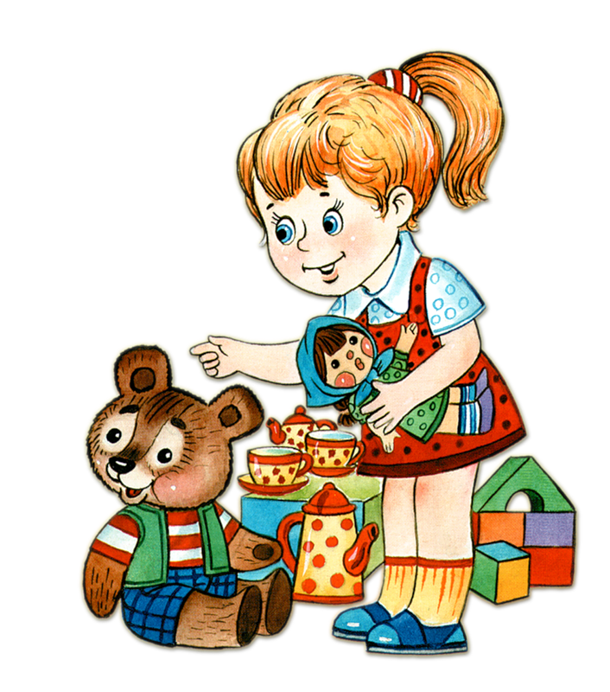
Исключения
a child – children

Slide 7
a tooth - teeth

Slide 8
a mouse – mice

Slide 9
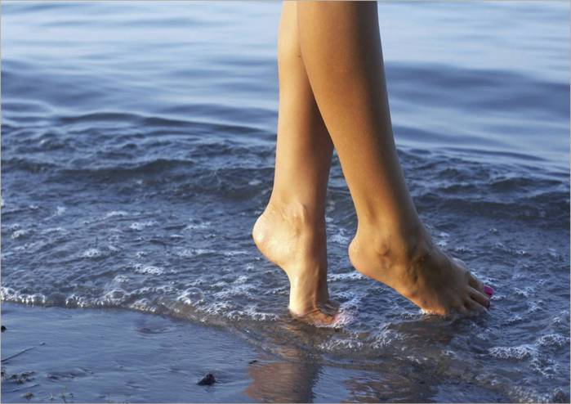
a foot – feet

Slide 10
a man – men

Slide 11
a woman – women

Slide 12
a fish – fish

Slide 13
http://allforchildren.ru/pictures/showimg/cat/cat052gif.htm
http://www.i-love-cats.com/forums/cat-book-reviews/19723-spider-man-black-cat-evil.html
http://hot-girls.postwe.com/tag/how-to-draw-cute-animals
http://dogpic.com.ua/nezhnye-i-milye-shhenki-sredneaziatskoj-ovcharki/
http://go.mail.ru/search_images?q=+%D0%BA%D0%B0%D1%80%D1%82%D0%B8%D0%BD%D0%BA%D0%B0+%D0%B0%D0%B2%D1%82%D0%BE%D0%B1%D1%83%D1%81#w=719&h=541&s=46960&pic=http%3A%2F%2Fwww.tunnel.ru%2Fuserfiles%2Fck%2Fimages%2F3313%2FAvtobus..jpg&page=http%3A%2F%2Fwww.tunnel.ru%2Fview%2Fpost%3A183178&pretty=http%3A%2F%2Ftunnel.ru&descr=%3Cb%3E%D0%90%D0%B2%D1%82%D0%BE%D0%B1%D1%83%D1%81%3C%2Fb%3E.

Slide 14
http://news2d.ru/category/%D0%BC%D1%83%D0%B7%D1%8B%D0%BA%D0%B0/page/252/
http://www.liveinternet.ru/users/4327727/rubric/2071688
http://www.seven-decor.ru/figurine/vnut-int/statuetki/statuetki_319.html
http://www.pbshop.ru/?do=igri-chistim-zubi
http://www.liveinternet.ru/users/nina_versta/rubric/1268955/
http://43fss.forum2x2.ru/t6-topic

Slide 15
http://www.ast-express.ru/2011/11/%D1%81%D0%BF%D0%B5%D1%86%D0%B8%D0%B0%D0%BB%D1%8C%D0%BD%D0%BE-%D0%B4%D0%BB%D1%8F-asrtexpress-%D0%BC%D0%B8%D0%B4%D0%B8%D0%B8-%D0%B4%D0%BB%D1%8F-%D0%BF%D0%BE%D1%82%D0%B5%D0%BD%D1%86%D0%B8%D0%B8/
http://interesnyesaity.ru/2012/01/13/vektor-moda-zhenshhiny-pokupki/

Slide 16
http://elfpix.ru/grafika/vektor.html?page=27

